Slide 1
Lungnasjúkdómar barna
Helga Elídóttir
Barnalæknir, PhD
Sérfræðingur í ofnæmis-og
lungnalækningum barna,
Óli Andri Hermannsson
Barnalæknir
Sérfræðingur í lungnalækningum barna

Slide 2
Öndunarfæraeinkenni
Hósti
Stridor
Mæði
Öndunarerfiðleikar
Blóðhósti
Hæsi
Ræskingar
Nefstíflur
Hrotur

Slide 3
Hósti
Algengasta einkenni lungnasjúkdóms
Mjög algengt einkenni hjá lösnum börnum sem leitað er með til læknis
10% frískra barna með kvef hóstar í meira en 2-3 vikur.

Slide 4
Hósti
Bráður hósti
  Sýkingar
  Aðskotahlutur
  Astmi
Langvinnur hósti > 4 vikur
  Astmi
  Krónískur lungnasjúkdómur
  Anatómísk afbrigði
  Bakflæði
Endurtekinn langvinnur hósti

Slide 5
Hósti
Hve lengi?
Hvernig byrjuðu veikindin?
Áður svipuð einkenni?

Slide 6
Hósti
Einkenni frá efri öndunarvegum
  Nefrennsli/nefstíflur
  Stridor
Einkenni frá öðrum líffærum
  Kvið
  Efri öndunarfæri
Vöxtur og þroski
Aukahljóð frá öndunarvegi
Mæði

Slide 7
Mismunandi tegundir hósta
teiknimynd
https://www.youtube.com/watch?v=UDG6z5AiU-A&vl=en
Croup:
https://www.youtube.com/watch?v=xwOfOgY8Ye8 1:46
https://www.youtube.com/watch?v=zGWZSTkA0tI&list=PLKUX6UbAKeUCY3oLIEj5thB7YojOcPozU
RS
https://www.youtube.com/watch?v=d1mv4VZ4HiM 1,4 o 2 m
  Kikhósti
  https://www.youtube.com/watch?v=8Ka2h5bLVjw
  1.10

Slide 8
Skoðun
Almennt ástand
Hvernig hljómar hóstinn
Hlustun
  Hvæsiöndun
  Stridor
  Brak
  Slímhljóð
HNE
Clubbing
Mettun

Slide 9
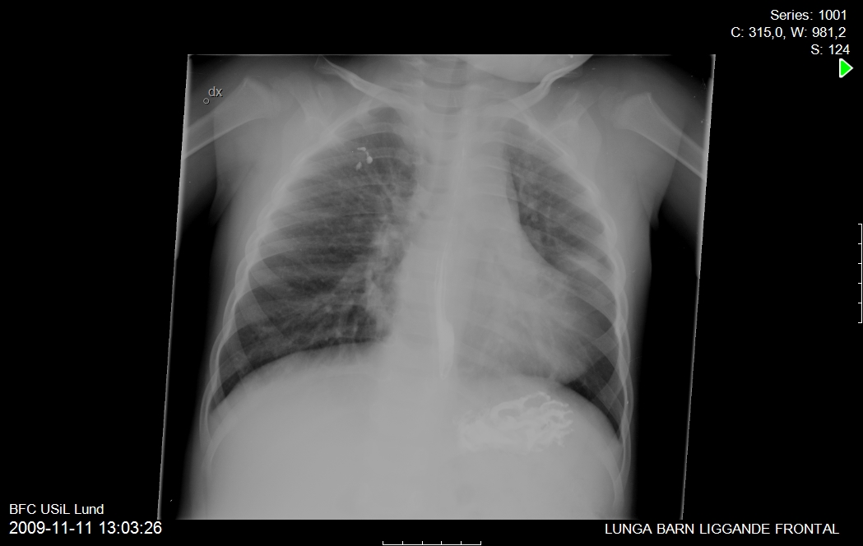

Slide 10
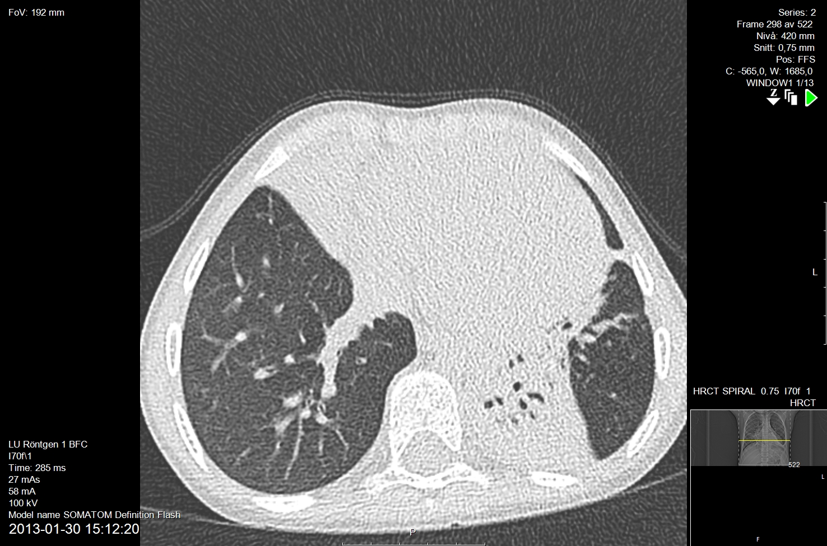

Slide 11
Tilfelli
9 mánaða drengur
Eðlileg meðganga og fæðing
Greindur með bronkit/astma á Hg
Þyngdist ágætlega fyrstu mánuðina
Gengið verr sl mánuði
Órólegur og alltaf svangur

Slide 12
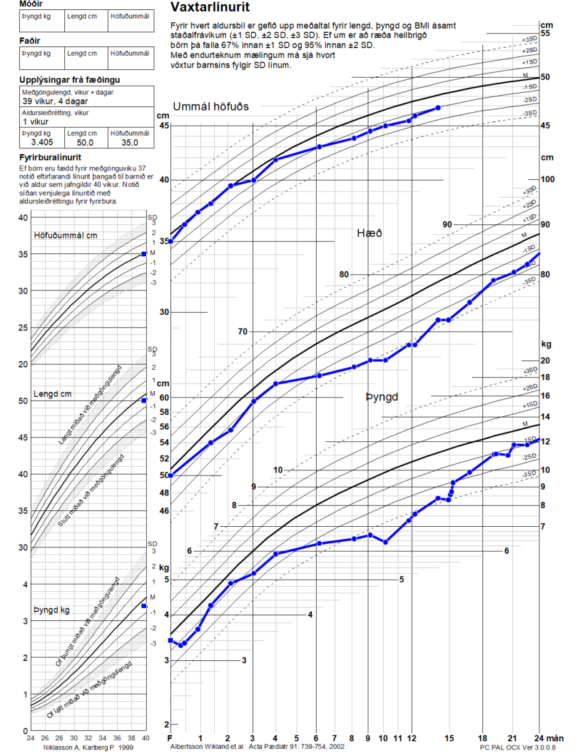

Slide 13
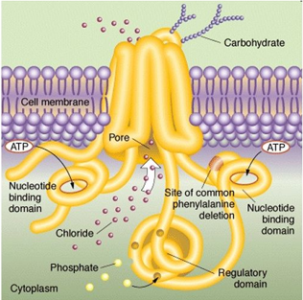
CF próteinið
Cystic fibrosis transmembrane conductance regulator
Prótein í frumuhimnu
Klór- og bikarbónatgöng

Slide 14
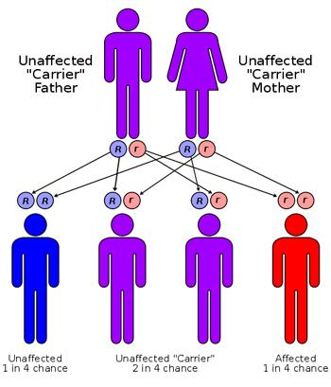
CF genið
Galli í CFTR geni á litningi 7 (7q31.2)
Víkjandi erfðir
Yfir 2000 þekktar genabreytur
Delta F508 (80-90%)
Genabreytum er skipt í flokka 1-6
Tíðni mismunandi eftir löndum

Slide 15
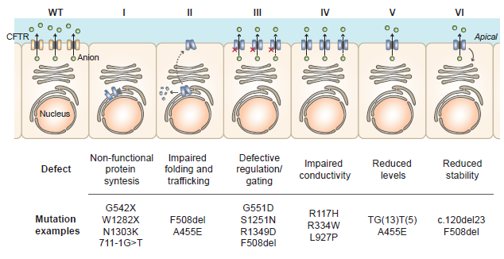
Dekkers et al. Nature 2013

Slide 16
CF- þróun meðferðar
Ólæknandi barnasjúkdómur upphaflega
Fleiri fullorðnir en börn nú með CF
Kraftaverkalyf
Áætluð lífslengd nú nánast sambærileg öðru fólki
  Ef fær rétta meðferð

Slide 17
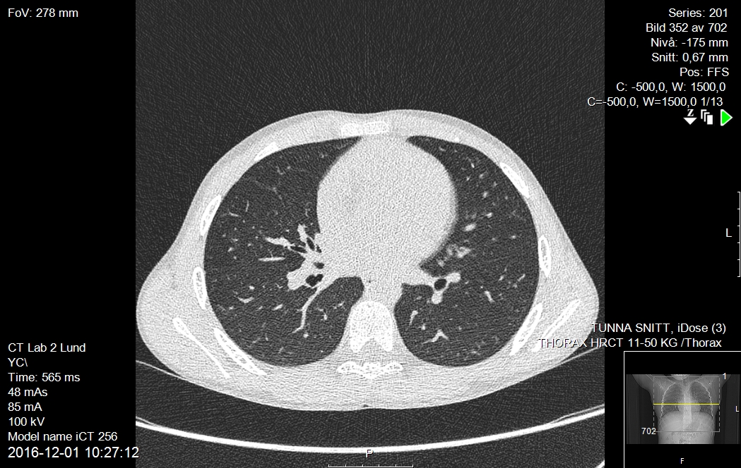
FEV1 115%

Slide 18
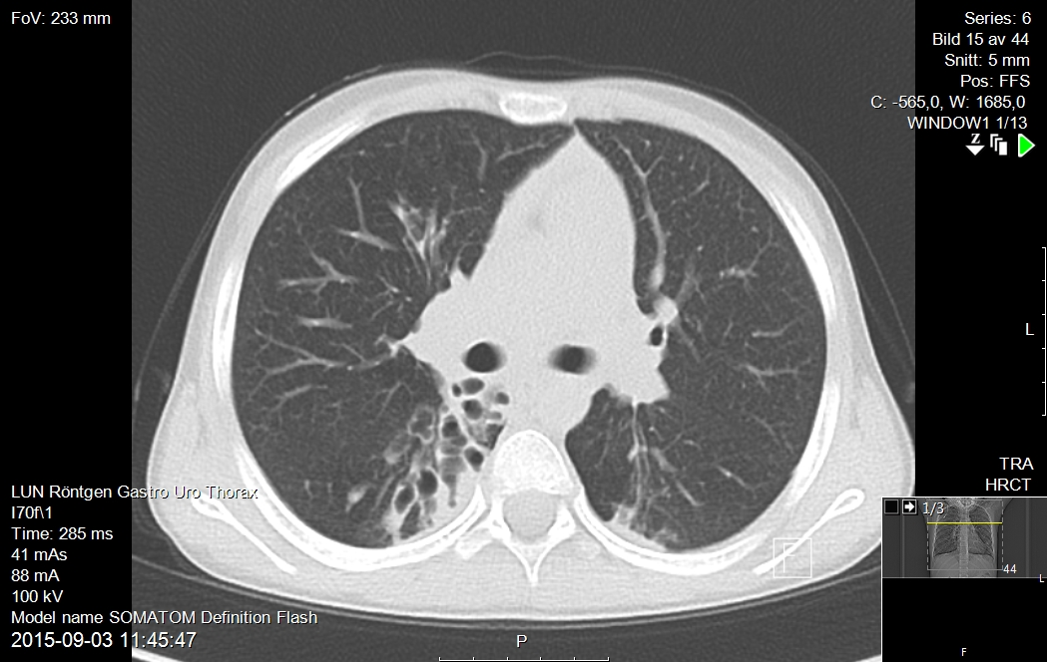
FEV1 75%

Slide 19
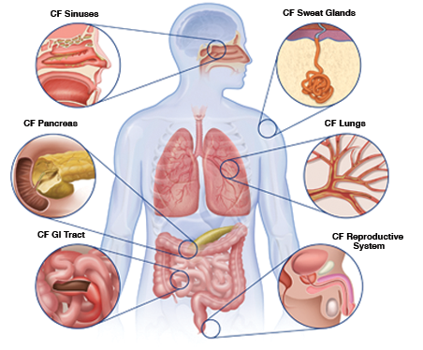
CF – Fjölkerfa sjúkdómur
Lungu
Bris
Efri öndunarfæri
Lifur
Meltingarvegur
Liðir og bein
Vas deferens
Eggjastokkar
Svitakirtlar

Slide 20
Einkenni - börn
Mekonium ileus
Langdregin gula
Slímhósti
Sýkingar
Lausar hægðir, oft á dag, miklar hægðir, ómeltur matur, olíukenndar
Rektal prolaps
Vanþrif
Nefstíflur
Saltbragð

Slide 21
Einkenni - eldri
Seinkaður kynþroski
Brisbólga
Kinnholubólgur
Nefsepar
Ófrjósemi

Slide 22
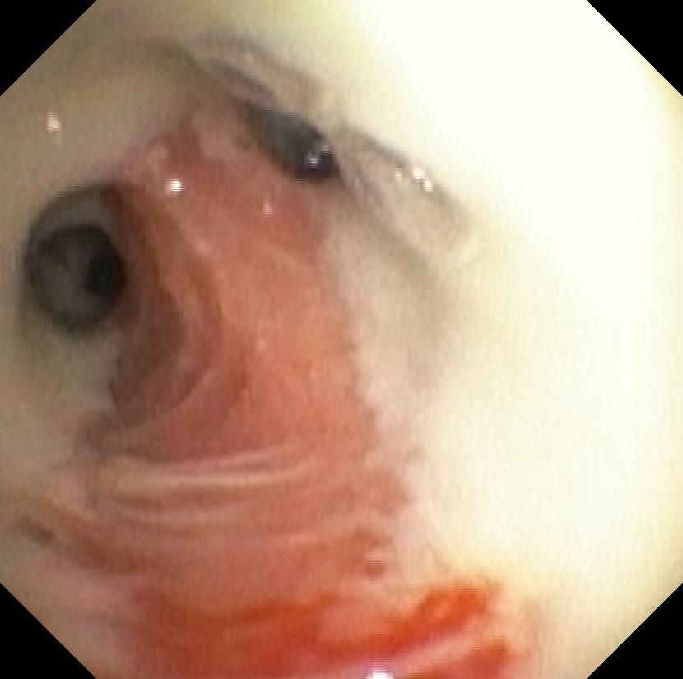
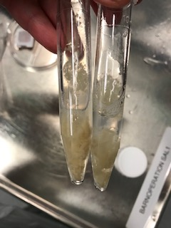
CF Lungu
Þykkt slím
Bólga
Sýkingar
Bronchiectasis
Fibrósa
Skert lungnastarfsemi
Öndunarbilun
Ígræðsla/dauði

Slide 23
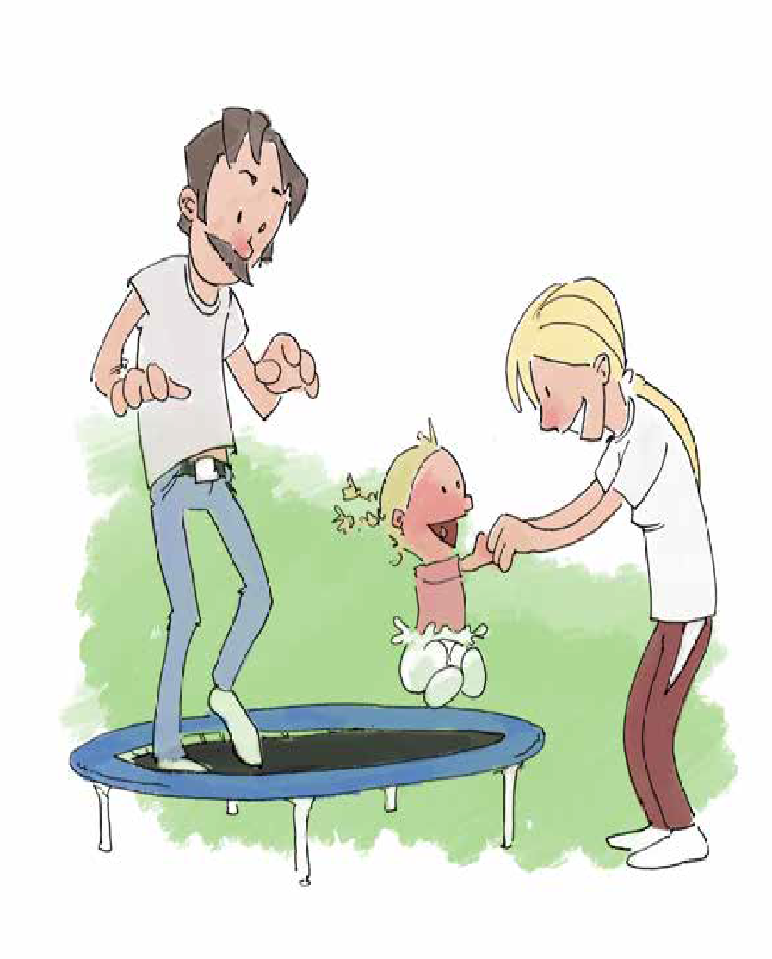
Lungu- meðferð
Slímlosandi meðferð
Öndunar sjúkraþjálfun
Innúðalyf
  Hyperton saltvatn
  Pulmozyme
Sýklalyf
  Per os, iv, innúða
Hreyfing!
Berkjuvíkkandi lyf
Bólguminnkandi lyf

Slide 24
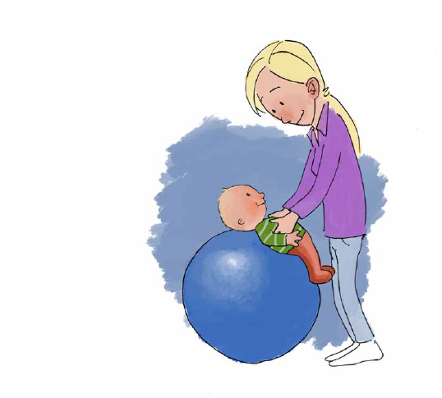
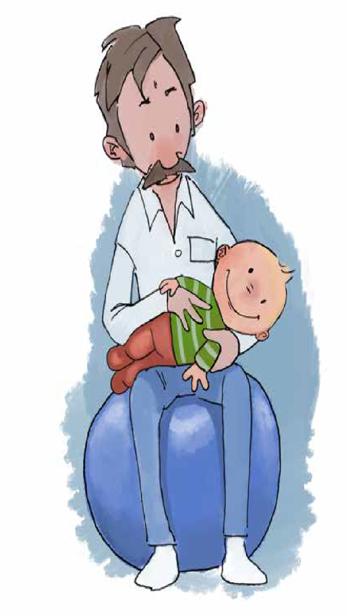

Slide 25
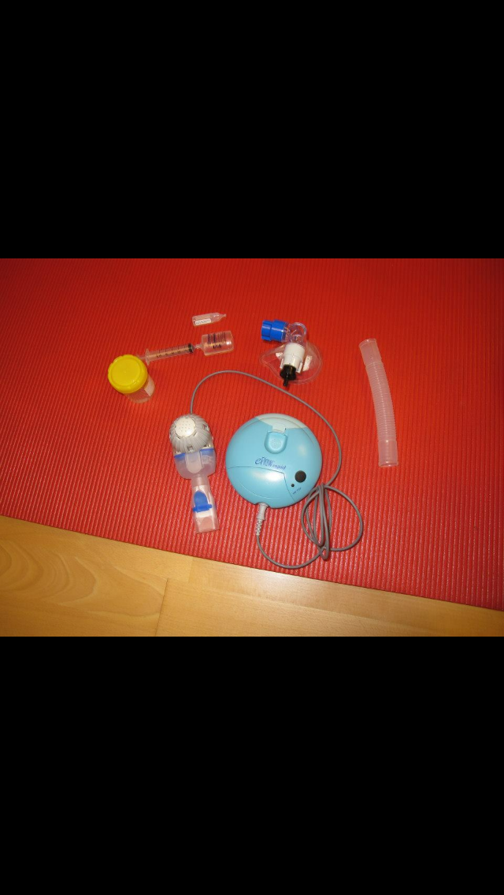
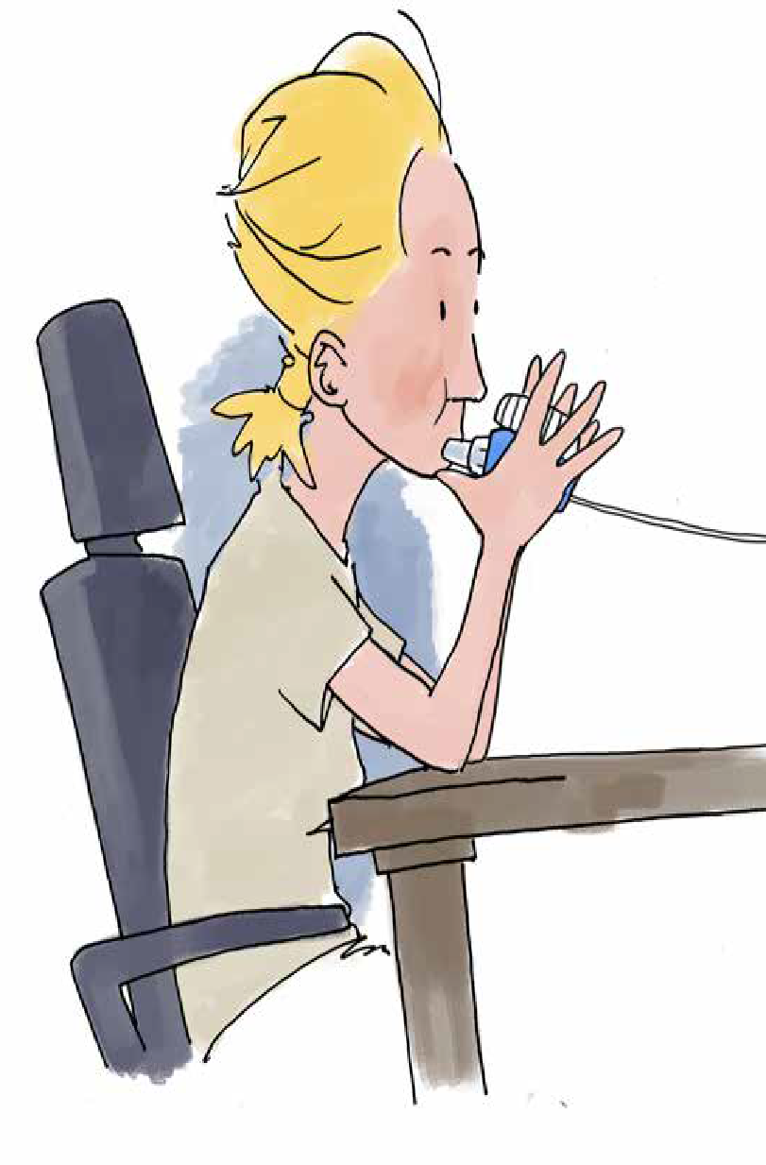

Slide 26
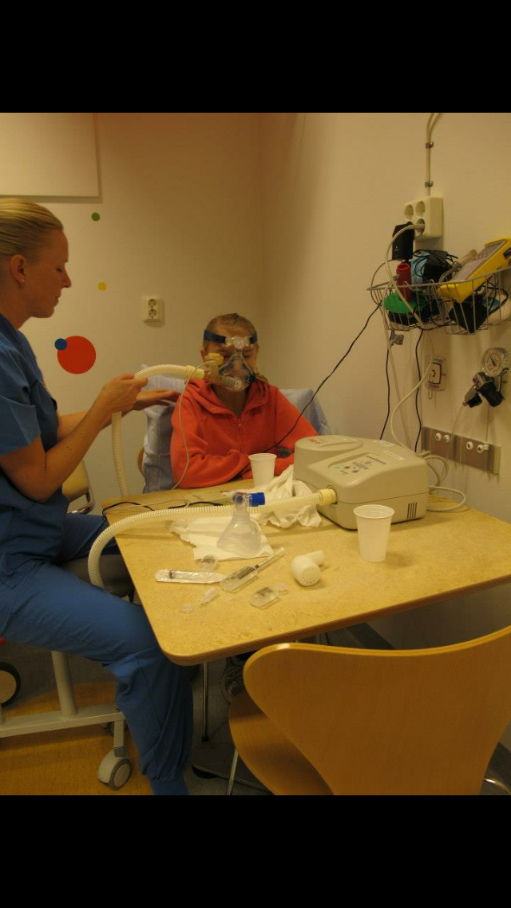
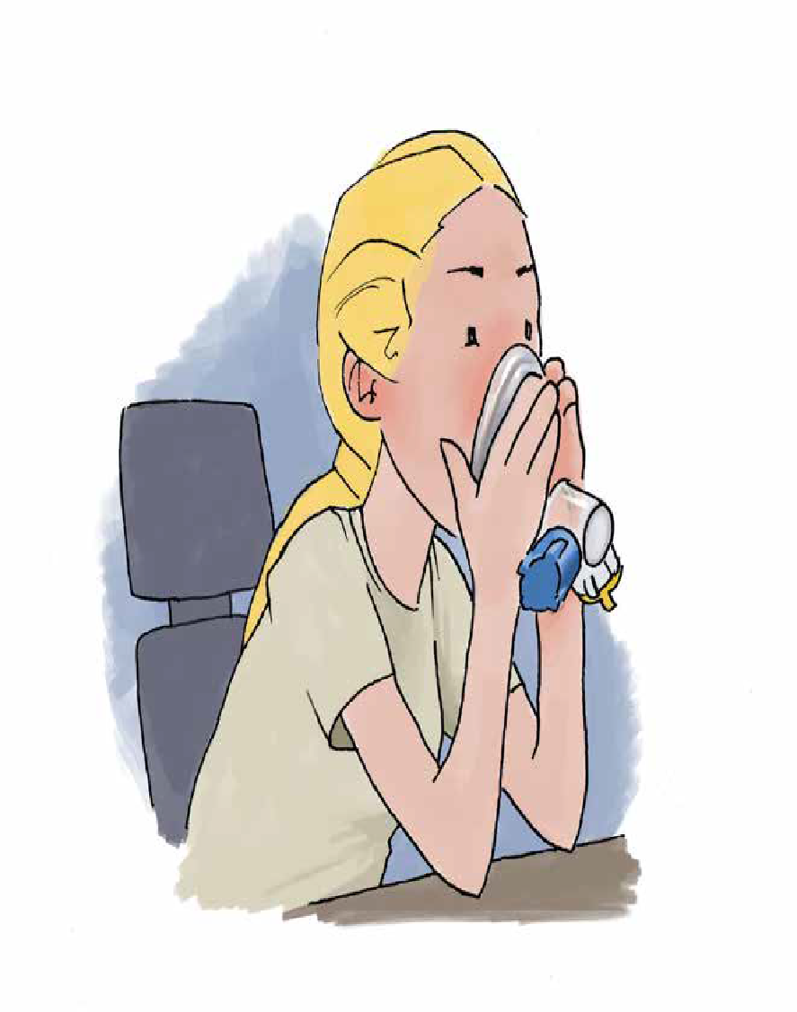

Slide 27
Bris
Exocrine vanstarfsemi
  90%
  Malabsorption
  Vannæring
  Skortur á fituleysanlegum vítamínum og fitusýrum
Endocrine vanstarfsemi
  CF tengd sykursýki (CFRD)
  Skimað fyrir
  Eykst með hækkandi aldri
Pankreatit
  Sufficient=>insufficient

Slide 28
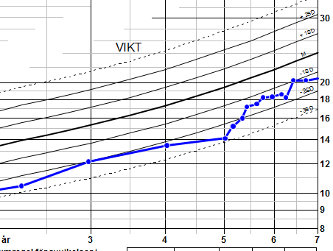
Bris - meðferð
Meltingarensím
  Creon / Pertzye
Vít A D E K
Insulin við CFRD
CREON

Slide 29
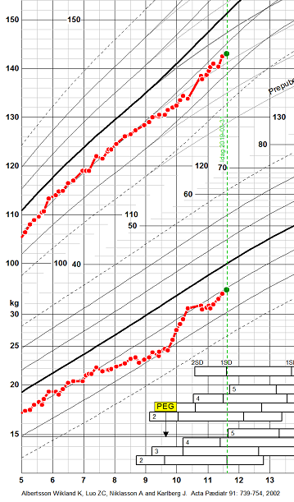
Meltingarfæri
Mekonium ileus
Magabólgur og reflux
Malabsorption
Steatorré
Rektal prolaps
Eftir greiningu
  Hægðatregða
  DIOS
  Lystarleysi
  Kviðverkir

Slide 30
Lifur og gallvegir
Hyperbilirubinemia /gallstasi hjá nýbura
Gallstasi/sludge/ steinar
Hepatic steatosis
Focal biliary chirrosis
Multilobular biliary chirossis
Chirrosis=>portal hypertension=>esophageal varices
CF lifrarsjúkdómur(CFLD)
  30%
  Fyrir tvítugt
  Skimað fyrir

Slide 31
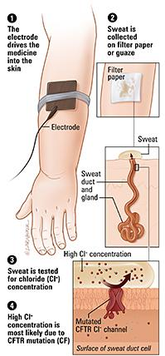
Greining
Svitapróf
  Nanodukt aðferð <50 eðlilegt
  Macrodukt aðferð <30 eðlilegt
    30-60 grátt svæði
Feces-elastasi >200 eðlilegt
Genarannsókn

Slide 32
CFTR Modulators
leikbreytir
Correctors: áhrif á “folding” => stöðugra prótein
Potentioators: auka gegnumflæði um jónagöngin
Genasértæk lyf
Gating mutations
  Ivacaftor 2012
F508del
  Orkambi (lumacaftor/ ivacaftor)
  Symkevi (tezacaftor /ivacaftor)
  Kaftrio/Trikafta (elexacaftor/teza/ iva)

Slide 33
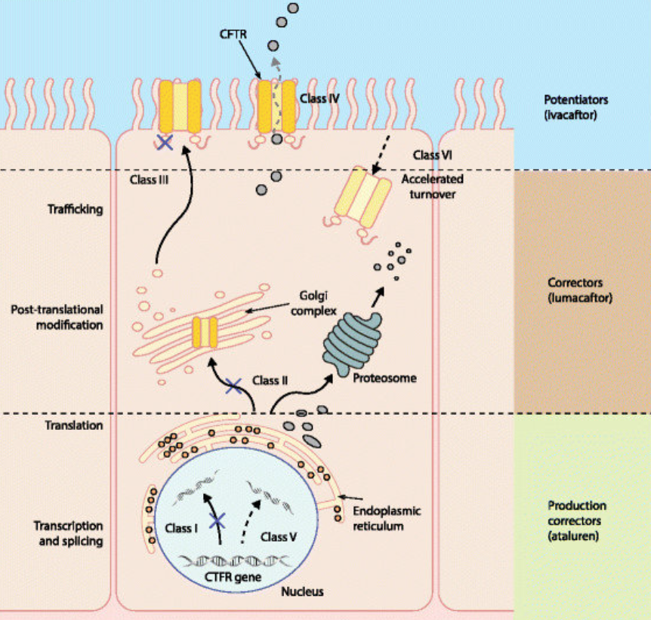

Slide 34
Tilfelli
6 ára barn
Alltaf með kvef
Oft með slímhósta
Fengið eyrnabólgur amk 10 sinnum
  Fengið rör
Engin meltingarfæraeinkenni
Vex eðlilega

Slide 35
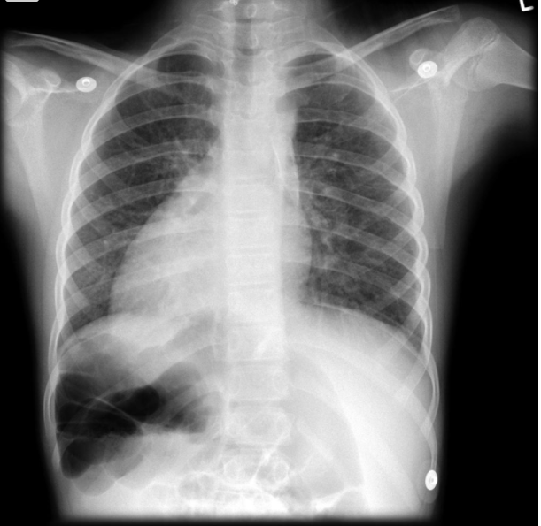

Slide 36
Primary ciliary dykinesis PCD
Víkjandi erfðir
Prevalens 1:2200-40.000
Mörg mismunandi gen (28+)
Margar mismunandi genabreytur
Syndromal genetic PCD variants
  X-linked td Joubert sx
Situs inversus 50%

Slide 37
PCD
Nefstíflur
  Frá nýburaskeiði
Eyrnabólgur
  Eiga ekki að fá rör
Slímhósti
Burstapróf í rafeindasmásjá
Nasal NO
Genapróf
Virknipróf
Immunofluorescence

Slide 38
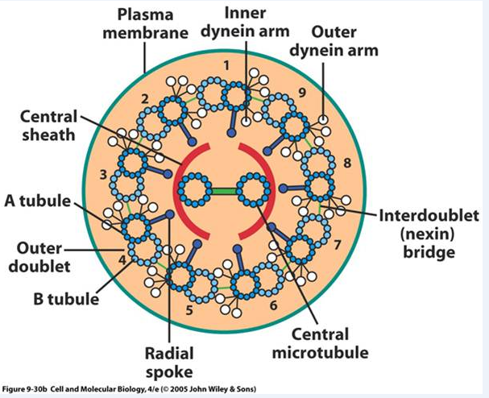
Cilia

Slide 39
CF vs PCD
 | CF | PCD
Hósti/slím | ++++/þykkt og seigt | ++++/laust og þynnra
Efri öndunarfæri | ++ | ++++
Eyrnabólgur | + | ++++
Nefsepar | ++ | +
Bronchiectasis | Byrja oftast apikalt | Byrja í lobus med/lingula
Bakteríur | S.aur, psa | H. influenza, pneumokokkar
Öndunarfæraeinkenni nýbura | + | +++
Ófrjósemi kk | +++ | +++
Metingarfæraeinkenni | +++ | -

Slide 40
Eitt og annað
Meðfæddir anatómískir gallar
Langvinnur lungnasjúkdómur fyrirbura
Astmi
Ónæmisgallar
Bronkiektasíur
Interstitial lungnasjúkdómar

Slide 41
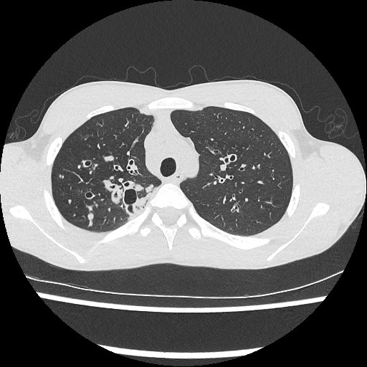
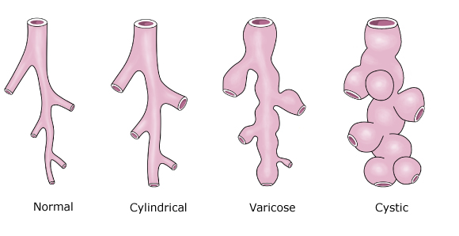

Slide 42
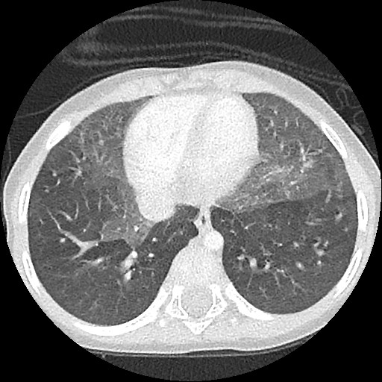

Slide 43
Uppvinnsla
Myndrannsóknir
  Rtg pulm
  HRCT/CT með skuggaefni
Lungnarannsókn
  Spirometria
  Body box, DLCO, IOS, MBW
Öndunarfæraræktanir
Ónæmisfræðilegar rannsóknir
Status, D-vitamin, lifrarpróf, Na

Slide 44
Uppvinnsla
Skoðun hjá HNE lækni
Berkjuspeglun
Svitapróf
Elastasi í hægðum
Genarannsóknir
Cilia rannsóknir

Slide 45
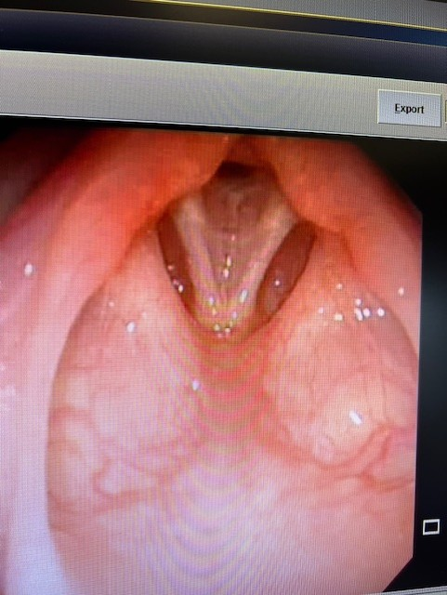
Stridor - nýburar
Laryngomalacia
Laryngeal malformation
  Web, stenosa, cleft
Raddbandalömun
Tracheomlacia
Æðahringur
Stenosur
Hemangioma
Papilloma

Slide 46
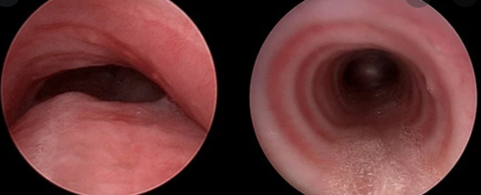
Meðfædd anatómísk afbrigði
Laryngomalacia
Tracheomalacia
Bronchomalacia
Æðahringur
Þrengsli (stenósur)

Slide 47
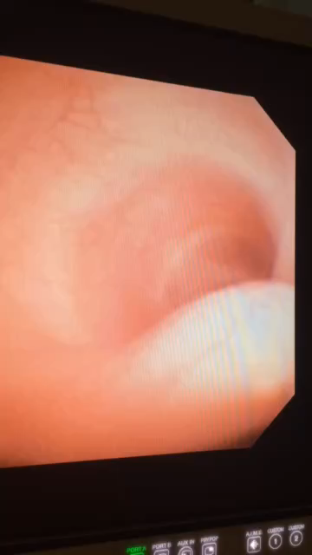

Slide 48
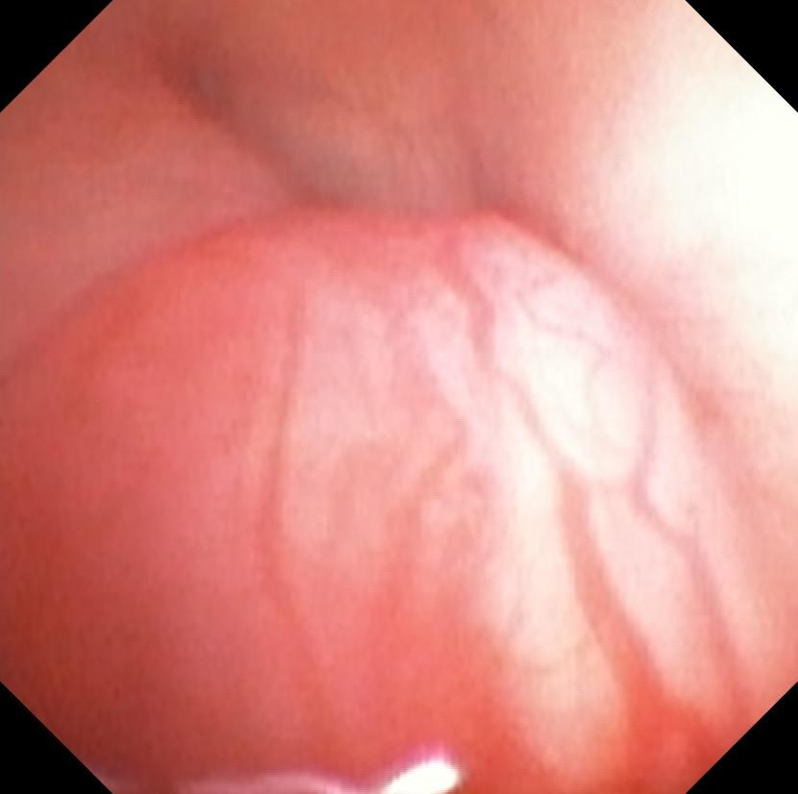
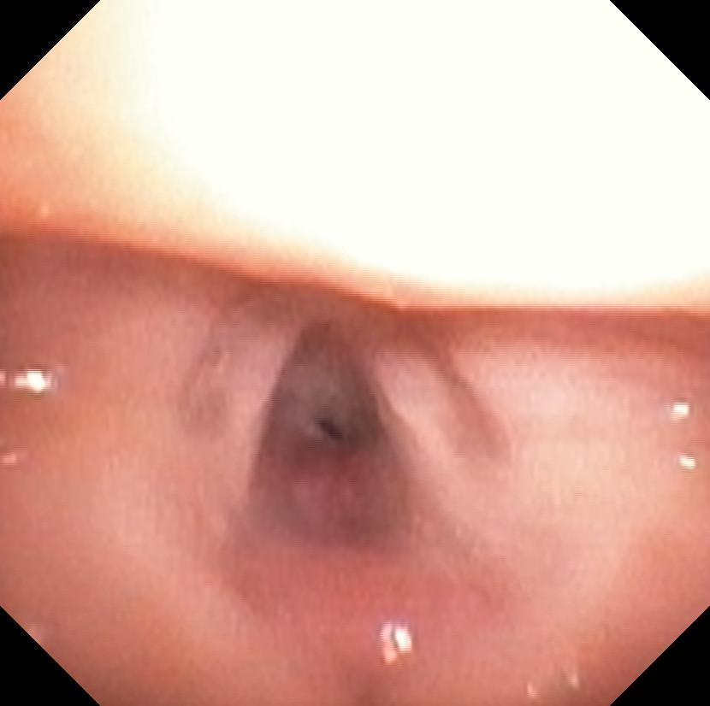

Slide 49
Stridor- brátt
Croup
Epiglottit
Tracheit
Aðskotahlutur
Abscess
Anafylaxi

Slide 50
Stridor – eldri börn
Vocal cord dysfunction
Raddbandalömun
Excercized induced laryngal obstruction
Subglottic stenosa
Tumor
Tracheal web
Hypocalcemii laryngeal spasm

Slide 51
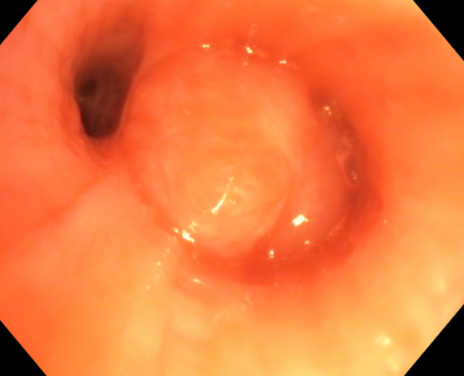
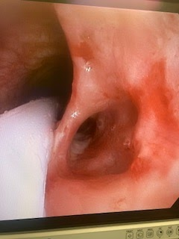

Slide 52
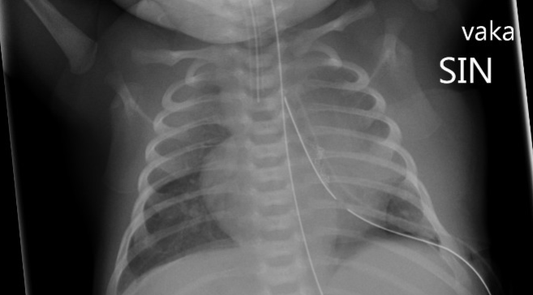

Slide 53
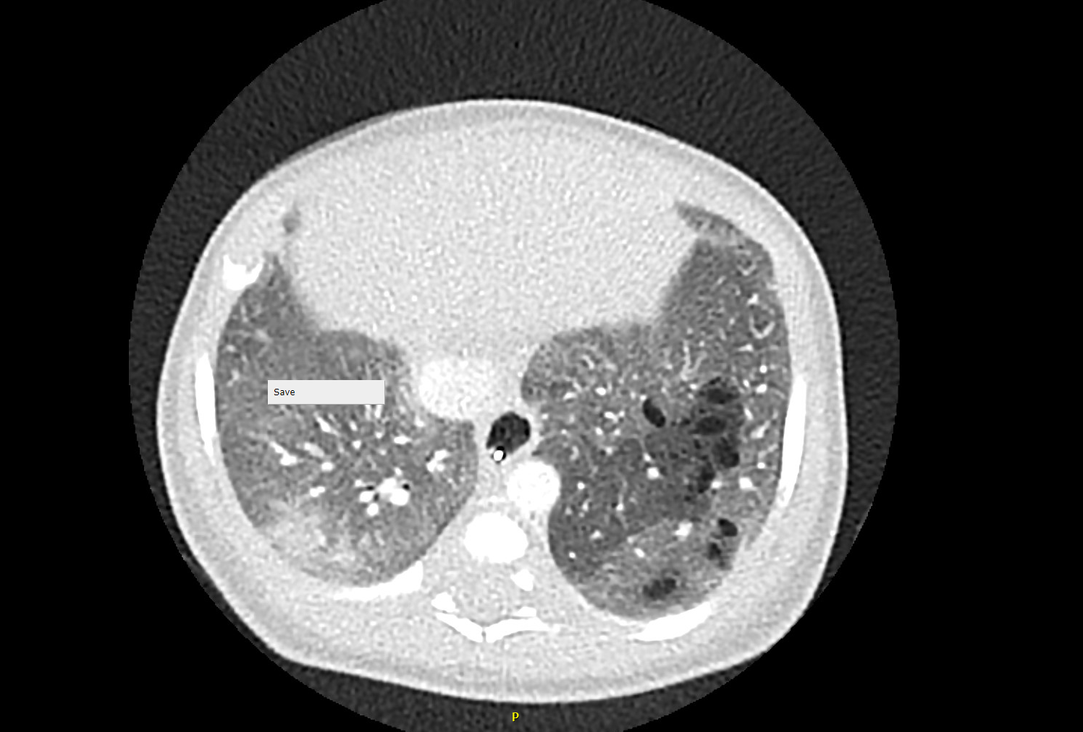

Slide 54
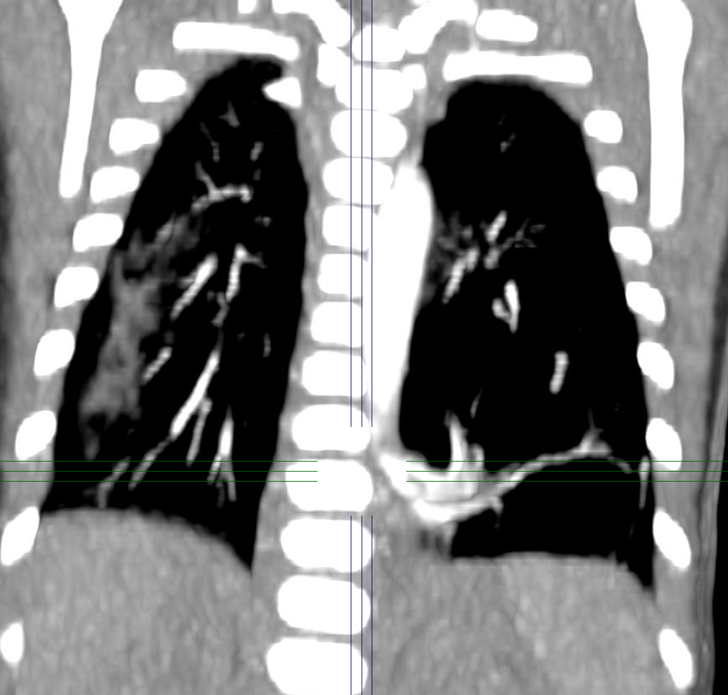

Slide 55
Meðfædd anatómísk afbrigði
Congenital Cystic Airway Malformation CCAM
Pulmonary sequestration
  Oftast greint prenatalt
  Getur tengst endurteknum lungnasýkingum
  Blóðhósti getur tengst sequester
  Malignitet þróun sjaldgæft

Slide 56
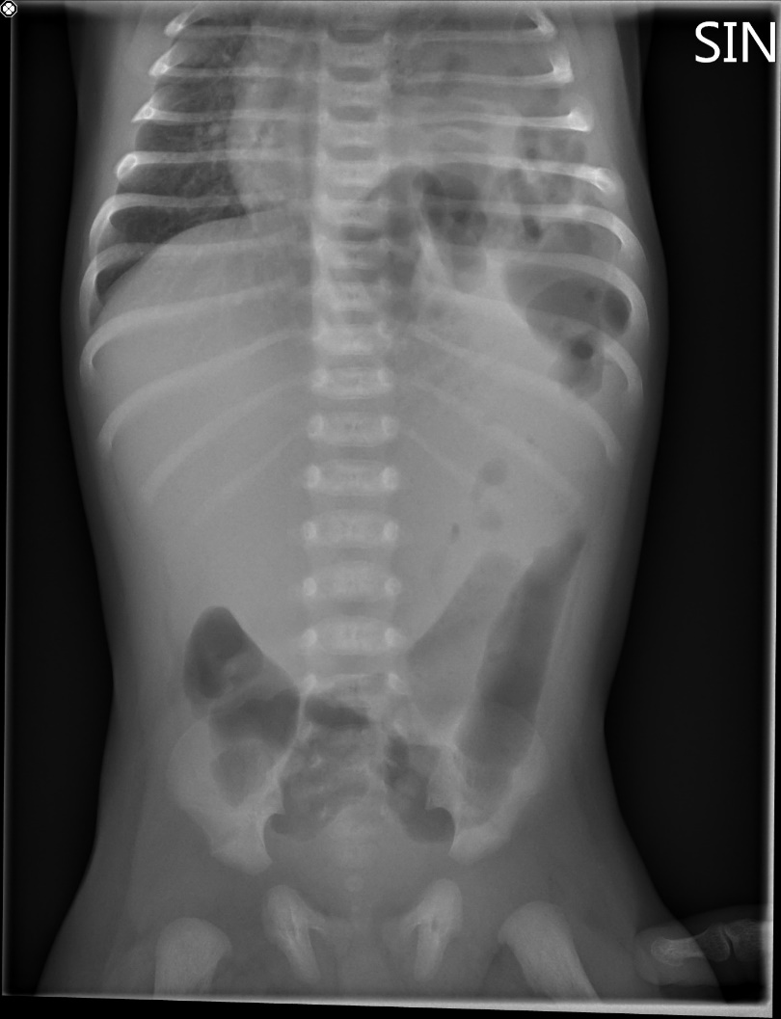
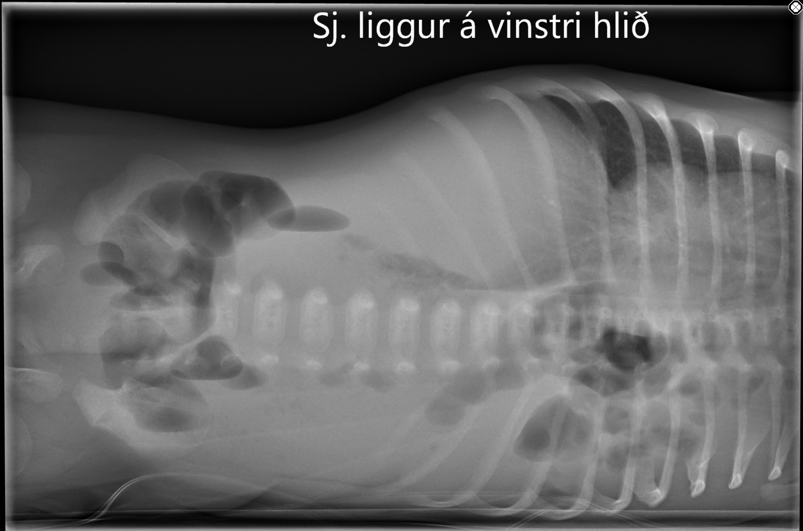
3 vikna hraustur fullburi með tveggja daga sögu um óvanalega óværð, mjög sáran grát og spennir kviðinn intermittent. Samhliða projectile gulleit uppköst. Mjög lítil inntaka og útskilnaður sl. sólarhring. Líkamsskoðun vísar slapplegum dreng sem spennir kvið við þreifingu.
Rannsóknir: Mjög væg hækkun á HBK, CRP og laktat

Slide 57
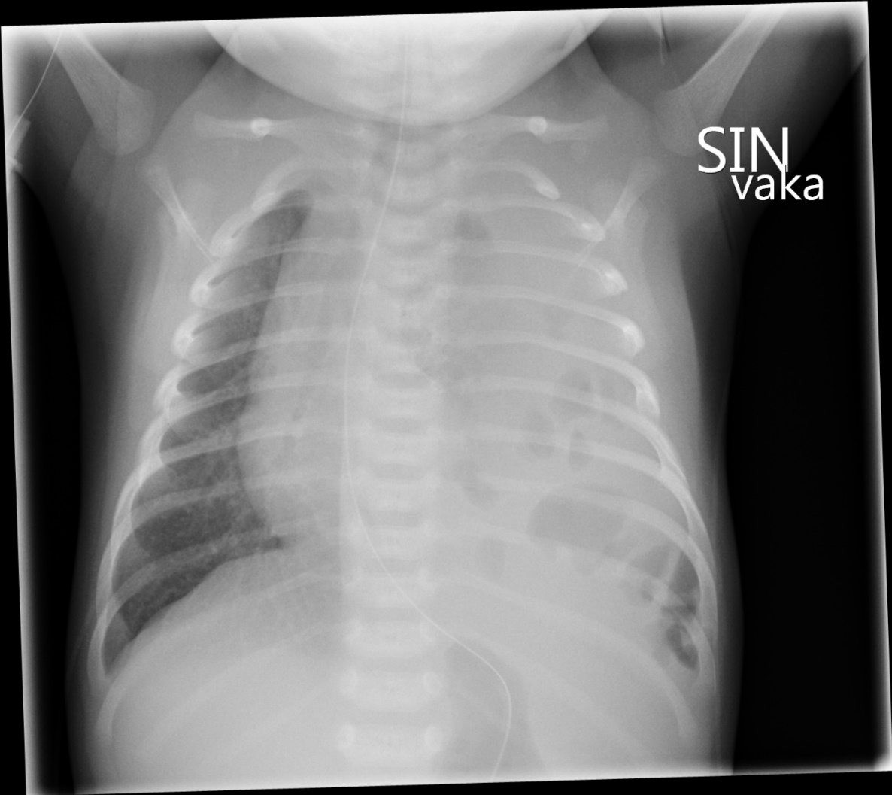

Slide 58
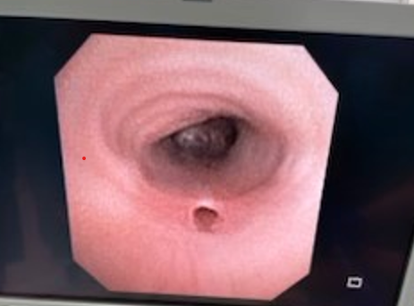
Fleiri meðfæddir gallar
Congenital diaphragma hernia
  Lungnahypoplasia
  Skert lungnastarfsemi
Esophageal atresia með fistli
  Tracheomlacaia
  Hvæsiöndun
  Endurteknar sýkingar
  Hypersekretions vandamál

Slide 59
Svefntruflanir og öndun
Kæfisvefn
  Anatómískar orsakir, tons og ad
  Craniofacial syndromes
  Downs syndrome ofl
  Offita
Hypoventilation
  Vöðva/taugasjúkdómar
Trufluð central öndunarstjórn
  CCHS
  Chiari
  Heilastofns lesionir

Slide 60
Einkenni svefntruflana
Hrotur/öndunarhlé
Dagþreyta
Skert athygli, úthald og einbeiting
Ofvirkni/Vanvirkni
Undirmiga
Pirringur
Aukin/minnkuð matarlyst

Slide 61
Áhrif svefnháðra öndunartruflana
Vöxtur
Vitsmunaþroski
Hjarta og æðakerfi
Lífsgæði

Slide 62
Hugsanleg uppvinnsla
HNE skoðun
Ofnæmi
Hjarta
Bakflæði
Síriti

Slide 63
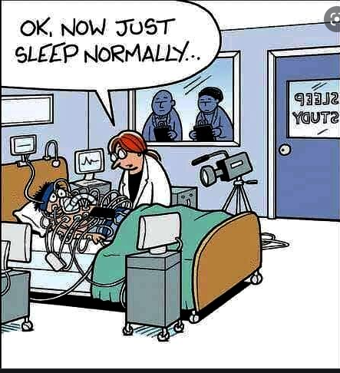
Svefnrannsóknir

Slide 64
Meðferð svefntruflana
Fjarlægja kirtla?
CPAP/BiPAP?
Ozempic?

Slide 65
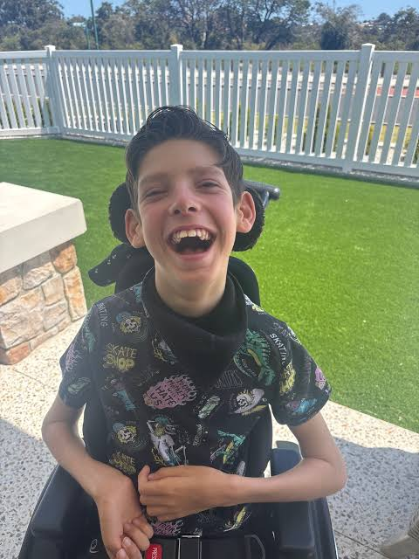
Fjölfötlun
Hreyfigeta lítil eða engin
Heilaskemmdir eða heilavanþroski
  Verndarreflexar minnkaðir/ekki til staðar
  Hóstareflex lélegur
Lítill vöðvamassi og vöðvastífni (e. spasticity)
  Hóstakraftur lélegur

Slide 66
Fjölfötlun
Tíðar og erfiðar öndunarfærasýkingar
Slímlosun og slímminnkandi meðferð:
Innöndunar “lyf”:
  Berkjuvíkkandi
  0,9 - 3% Saltvatn.
Sjúkraþjálfun
  PEP flauta
  Hóstavél
CPAP
Antikólinergísk lyf
  Scopoderm plástur
  Sialanar mixtúra
Vanöndun
O2
High-Flow
CPAP
BiPAP

Slide 67
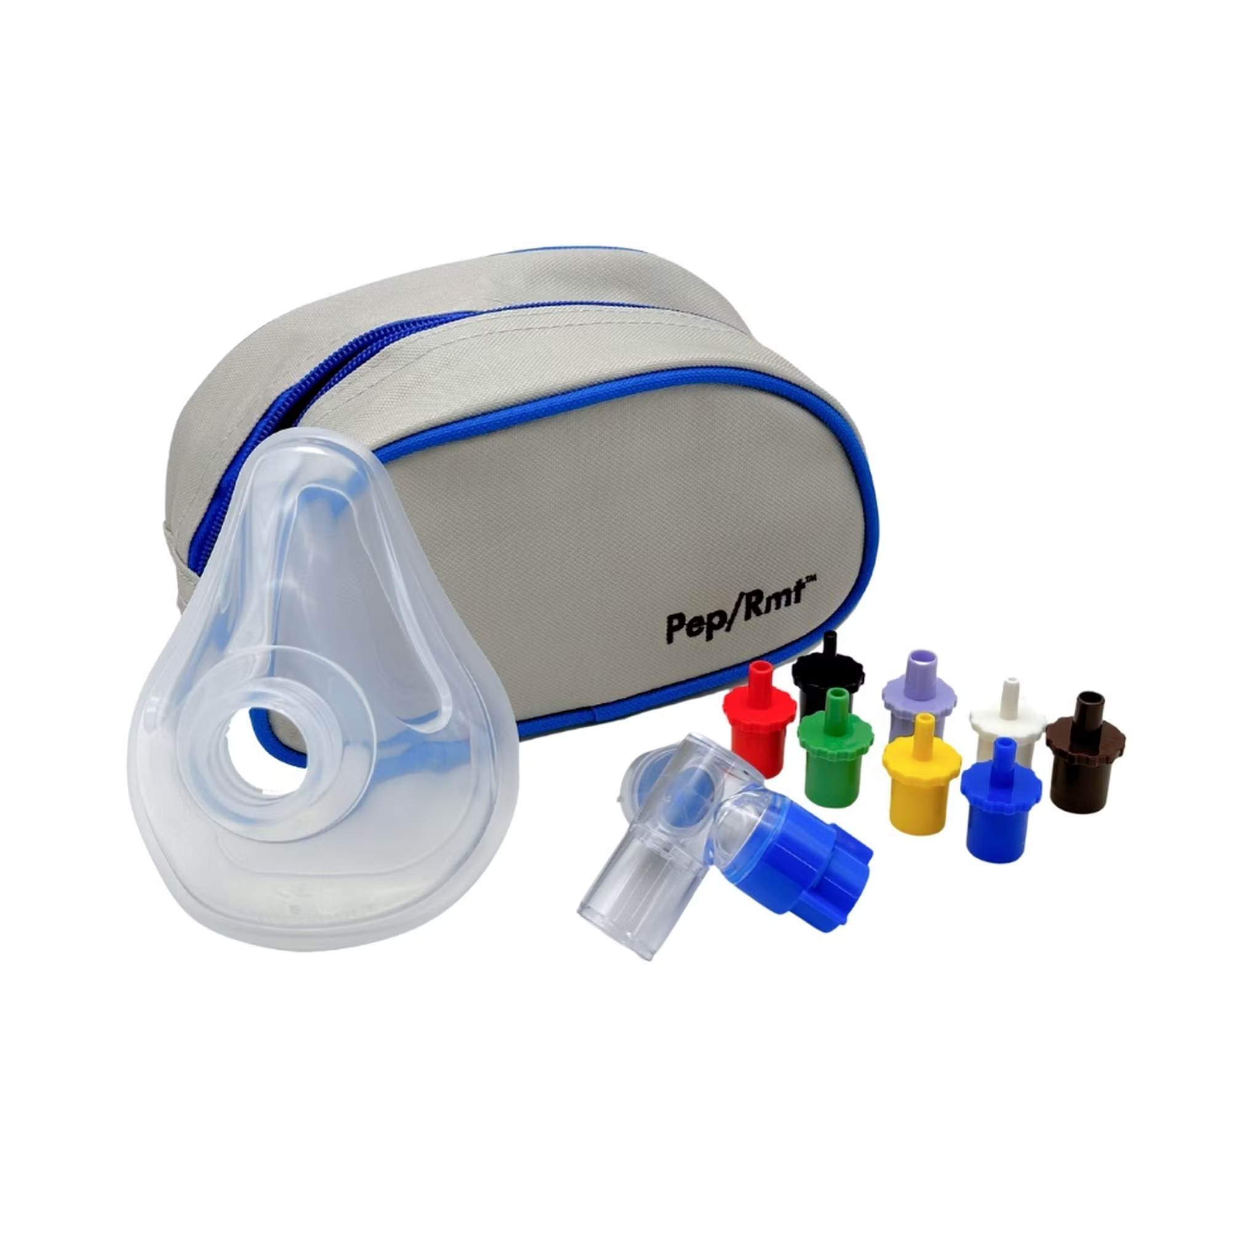
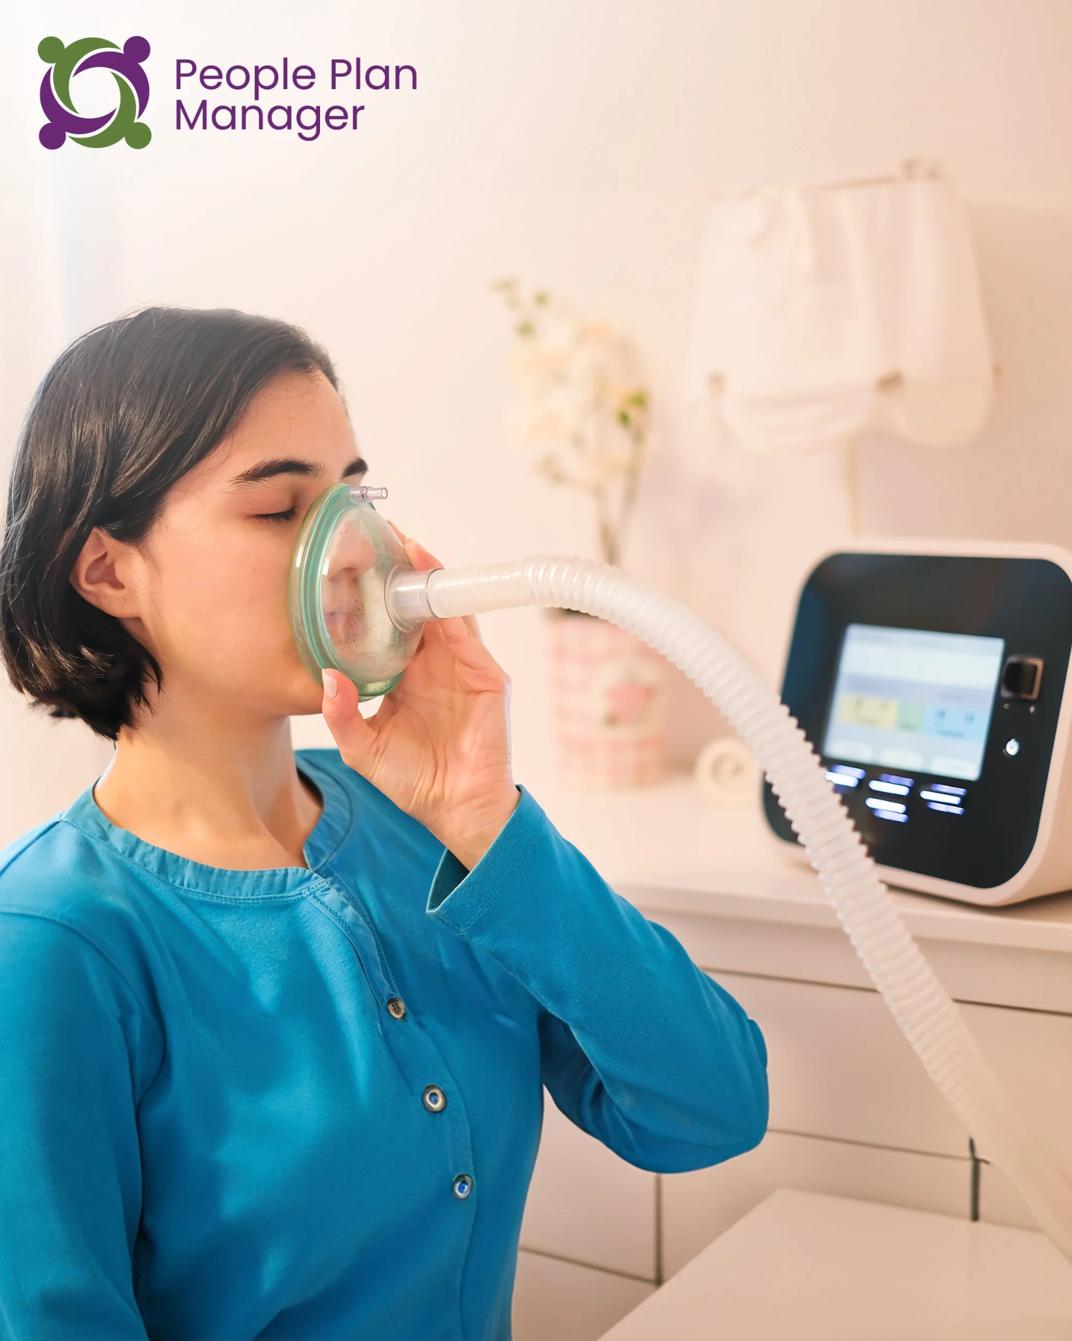
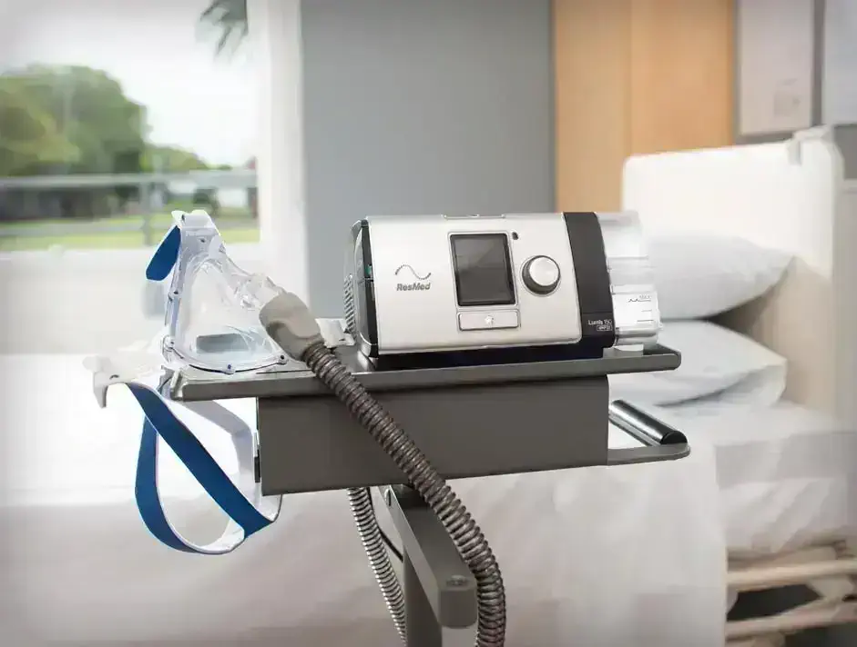
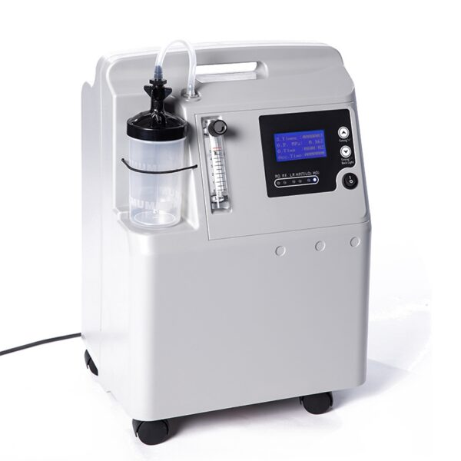
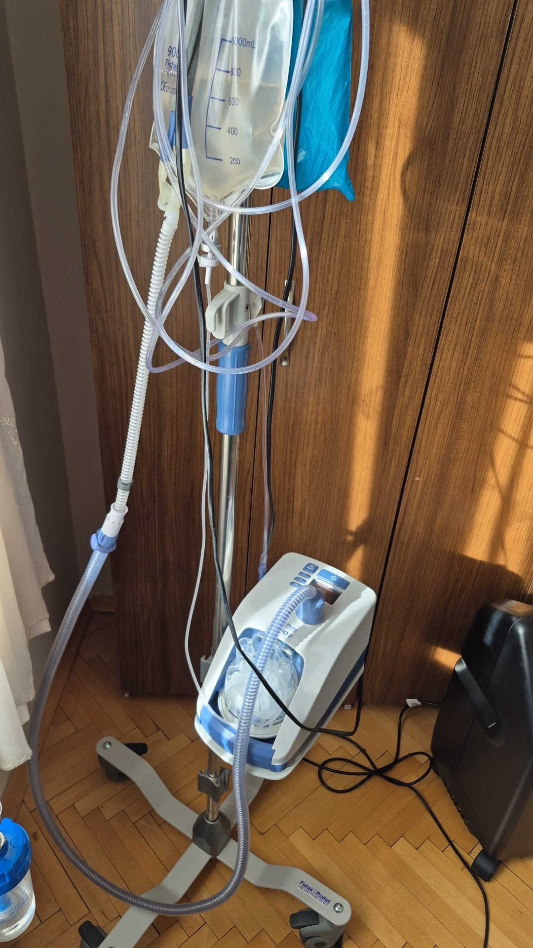
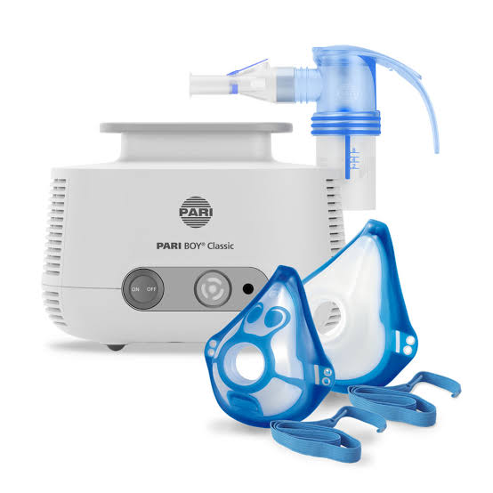
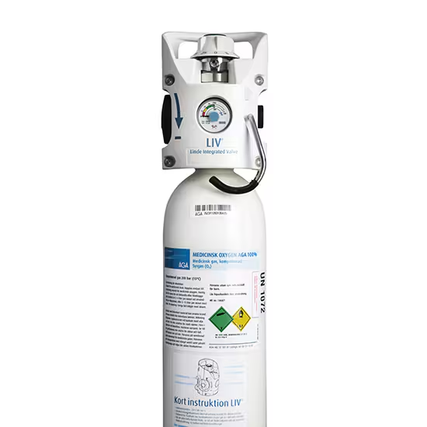

Slide 68

Anne B Chang, Andrew Bush, Keith Grimwood, Bronchiectasis in children: diagnosis and treatment,The Lancet,Volume 392, Issue 10150,2018,Pages 866-879,ISSN 0140-6736,https://doi.org/10.1016/S0140-6736(18)31554-X.(https://www.sciencedirect.com/science/article/pii/S014067361831554X)
https://www.uptodate.com/contents/bronchiectasis-in-children-pathophysiology-and-causes?search=primary%20ciliary%20dyskinesia%20children&source=search_result&selectedTitle=2~31&usage_type=default&display_rank=2
De Boeck, K. Cystic fibrosis in the year 2020: A disease with a new face. Acta Paediatr. 2020; 109: 893– 899. https://doi.org/10.1111/apa.15155
Shapiro AJ, et al. Genetic Disorders of Mucociliary Clearance Consortium. Diagnosis, monitoring, and treatment of primary ciliary dyskinesia: PCD foundation consensus recommendations based on state of the art review. Pediatr Pulmonol. 2016 Feb;51(2):115-32. doi: 10.1002/ppul.23304. Epub 2015 Sep 29. PMID: 26418604; PMCID: PMC4912005. https://onlinelibrary.wiley.com/doi/epdf/10.1002/ppul.23304
Erik B. Hysinger,Laryngomalacia, Tracheomalacia and Bronchomalacia,Current Problems in Pediatric and Adolescent Health Care,Volume 48, Issue 4,2018,Pages 113-118,SSN 1538 5442,https://doi.org/10.1016/j.cppeds.2018.03.002.(https://www.sciencedirect.com/science/article/pii/S1538544218300294)

